Slide 1
電流
4-2

Slide 2
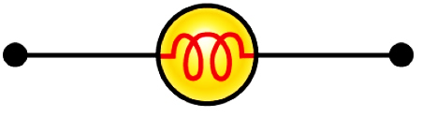


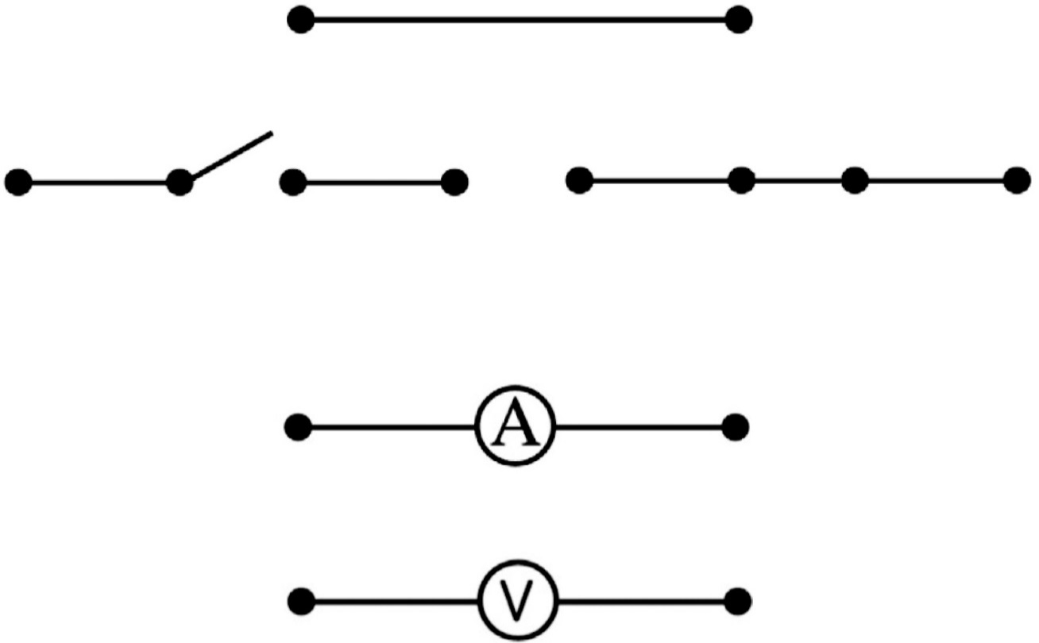
電路元件與符號
電路元件 | 符號 |  | 意義
燈泡 |  |  | 以顏色或線條代表燈泡是否發亮
電池 |  |  | 長線代表 . 極、短線代表 極
導線 |  |  | 用來連結各電路元件
燈泡發亮
燈泡不亮
正
負

Slide 3



電路元件與符號
電路元件 | 符號 |  | 意義
開關 |  |  | 利用線條連結，顯示開關是否按下
安培計 |  |  | 需與待測電路 聯
伏特計 |  |  | 需與待測電路 聯
打開
按下
開關
開關
串
並

Slide 4
電路
(1) 以導線將電源與電器連接起來，所形成的裝置，稱為 。
電路

Slide 5
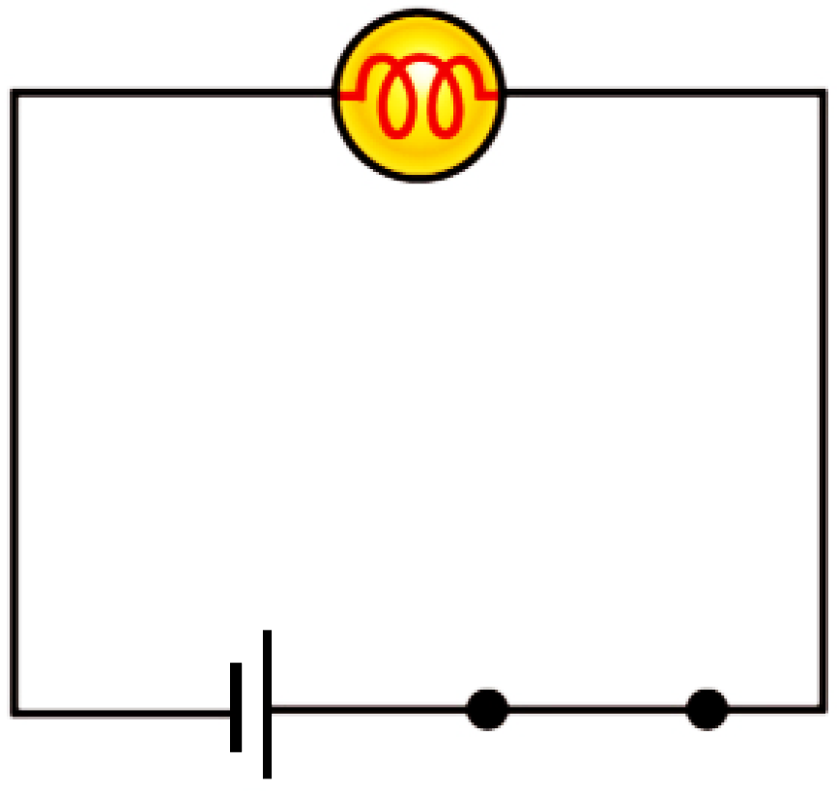
電路
利用符號表示電路中各組成元件，稱為電路圖。
a. 通路、斷路與短路
電路 | 說明 | 示意圖 | 燈泡發亮情形
通路 | 電路為一封閉的迴路，各電路元件可以正常運作 |  | 按下開關，燈泡發亮

Slide 6
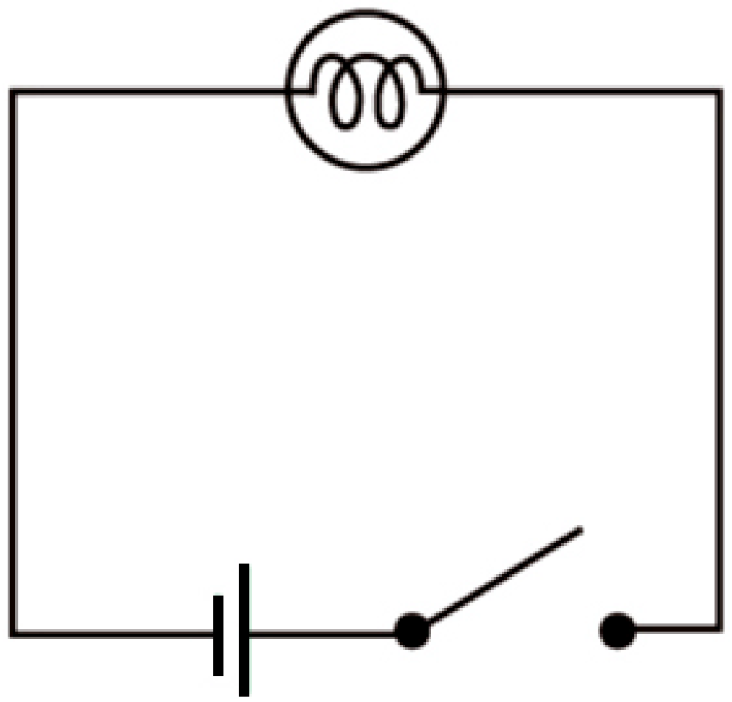
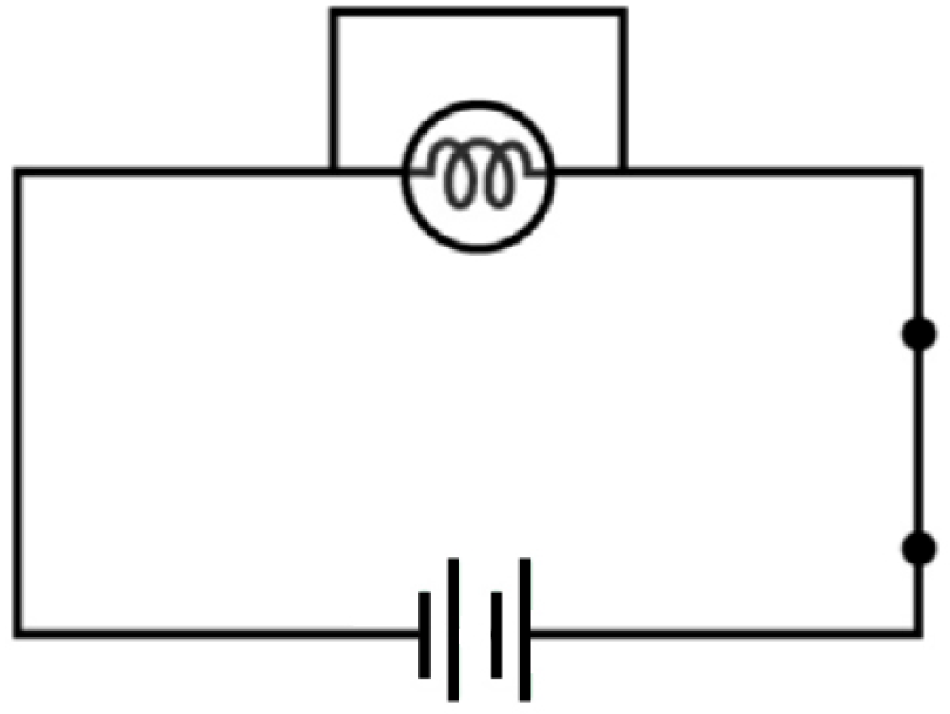
電路
電路 | 說明 | 示意圖 | 燈泡發亮情形
 | 電路有中斷之處，電路元件無法正常運作 |  | 打開開關，燈泡不亮
短路 | 電路中有電阻非常小之處，大部分的電流皆會流至此線路 |  | 燈泡兩端加接導線，燈泡不亮
斷路

Slide 7
電流（I）
(1) 成因
a. 帶負電的電子在導線及燈泡中移動。
b. 十九世紀，科學家誤認電流是由帶正電的粒子流動所造成，因此將電流的方向定義為電子流向的 .方向，並沿用至今。
相反

Slide 8
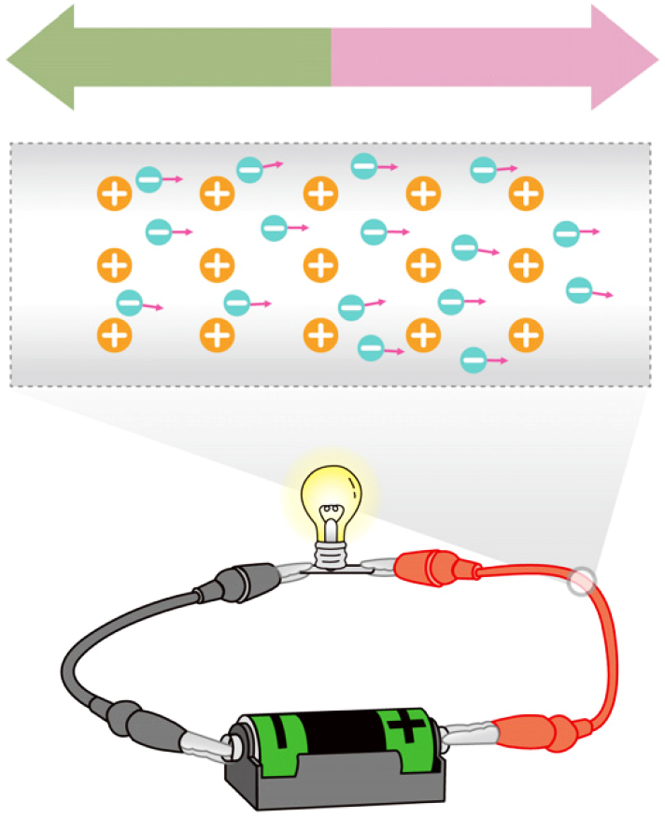
電流（I）
(1) 成因
電流方向
電子流向
電流與電子流動的方向相反

Slide 9
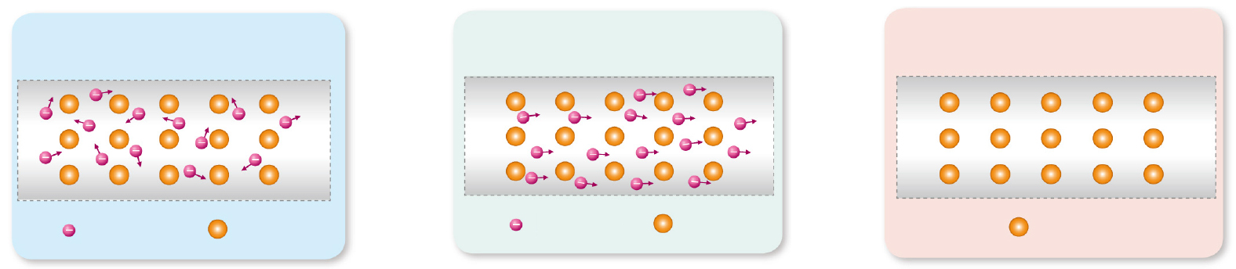
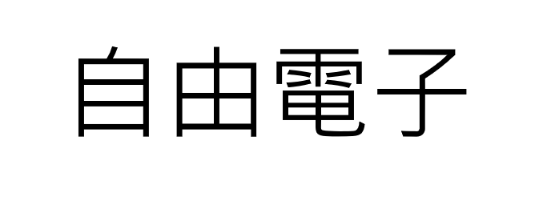
電流（I）
(1) 成因
c. 導體與絕緣體的通電情形
未接電池
導體
絕緣體
原子
原子
原子
▲ 導體中自由電子的移動方向不固定
▲ 接上電源，自由電子開始往同一方向移動
▲ 絕緣體內部沒有可自由移動的電子

Slide 10
電流（I）
(2) 定義：每秒通過導線某一 的總電量。
每秒有1庫侖的電量通過導線的某一截面，則此電流為1安培。
(3) 公式：
(4) 單位： 或 。
截面
安培（A）
毫安培（mA）

Slide 11
電流（I）
(5) 測量
a. 測量儀器為安培計或毫安培計，使用前調整歸零鈕使指針 。
b. 將毫安培計與待測電器 。
c. 毫安培計的正極要連接電池的 ，使電流從毫安培計的正極流入，負極流出。
歸零
串聯
正極

Slide 12
電流（I）
(5) 測量
d. 測量時，應由 到 漸漸改變測量範圍。
e. 毫安培計電阻小， 直接與電池相接，以免受損。
大
小
不可

Slide 13
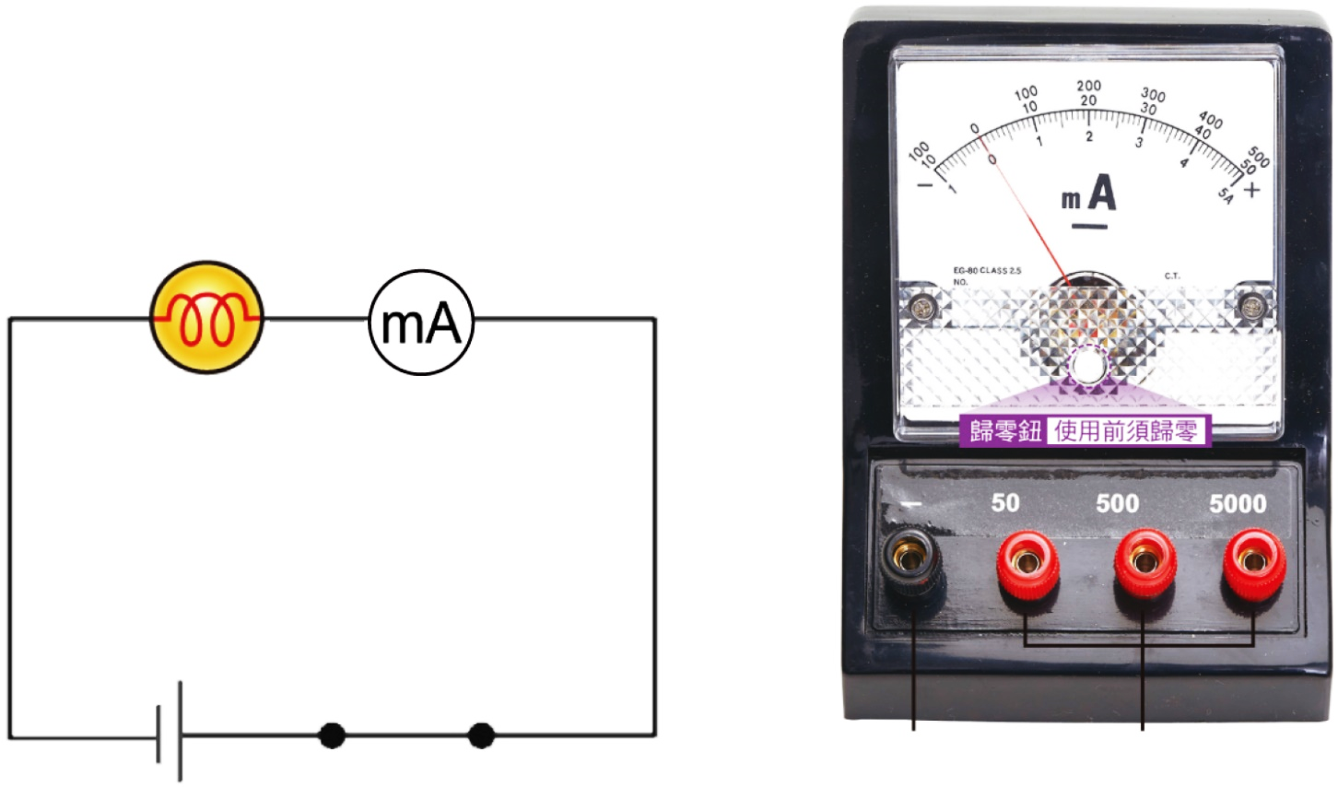
電流（I）
(5) 測量
負極端子
正極端子
▲毫安培計串聯於電路中

Slide 14
串聯與並聯時的電流
(1) 電路中的燈泡或電池，常以兩種方式互相連接。

Slide 15
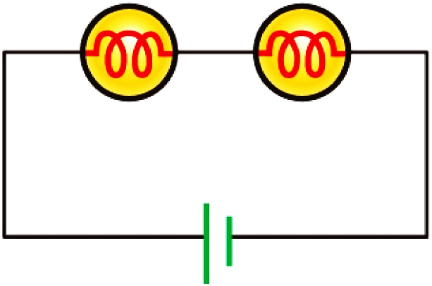
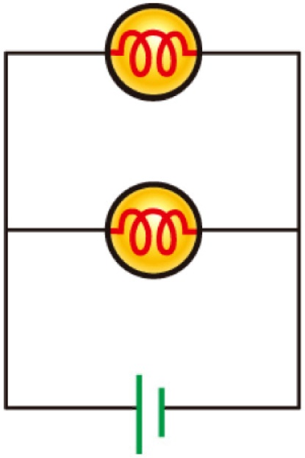
串聯與並聯時的電流
電路 | 說明 | 示意圖 | 燈泡發亮情形
 | 不同元件彼此串接成一條通路 |  | 按下開關，燈泡發亮
 | 不同元件以並排方式相接，形成多條通路 |  | 按下開關，燈泡發亮
串聯
並聯

Slide 16
串聯與並聯時的電流
(2) 燈泡串聯時，電路上各處的電流大小皆相同。
(3) 燈泡並聯時，電路上各處的電流相加等於總電流。

